Slide 1
Todo-List
2501152 타미르

Slide 2
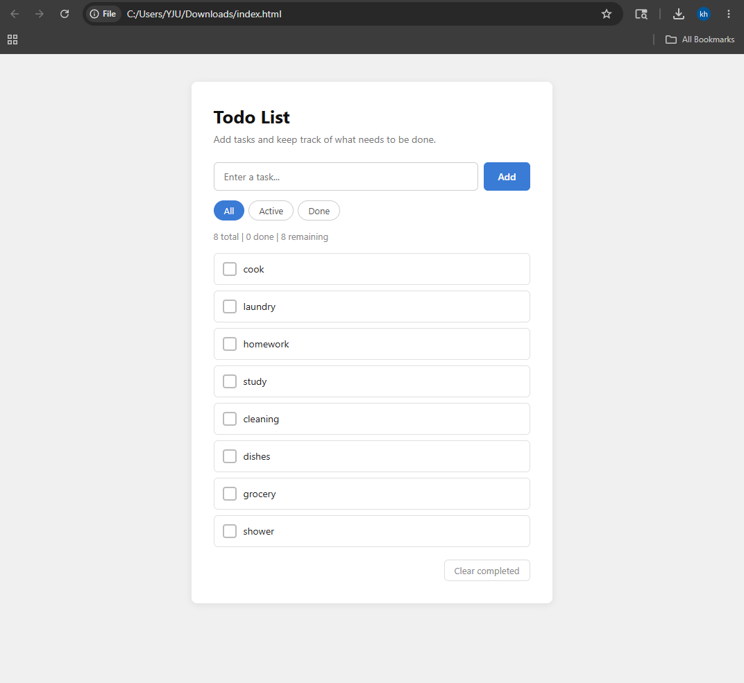
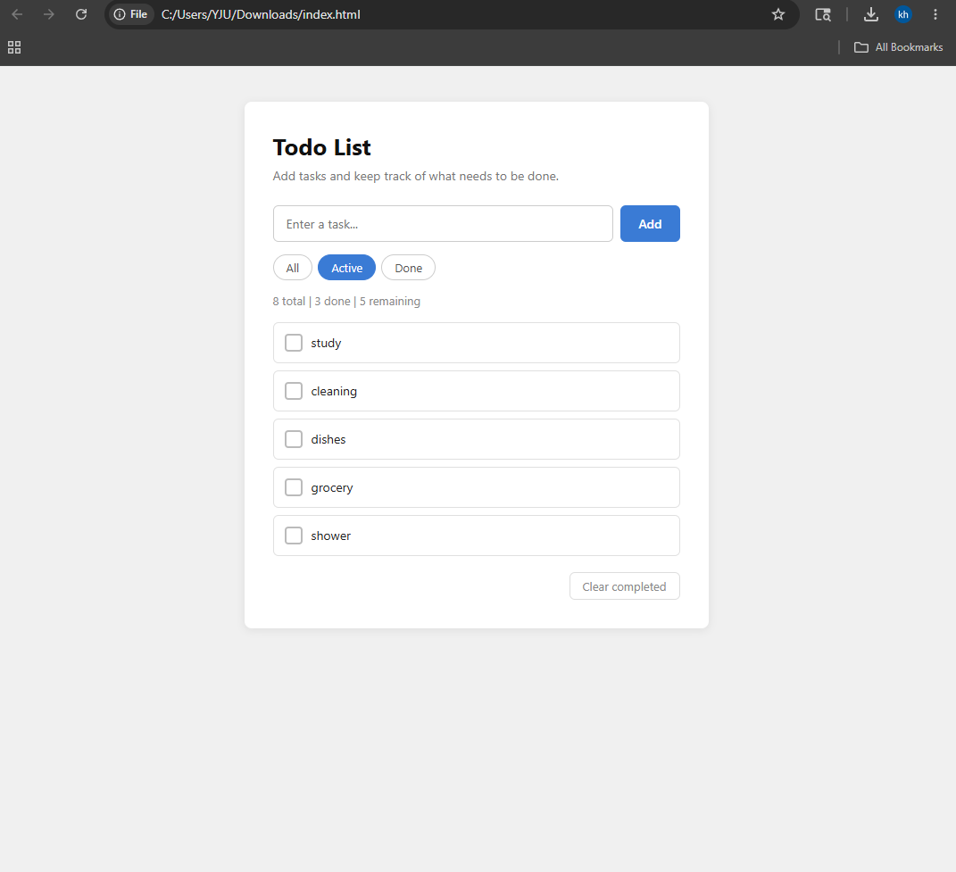
작동 기능

Slide 3
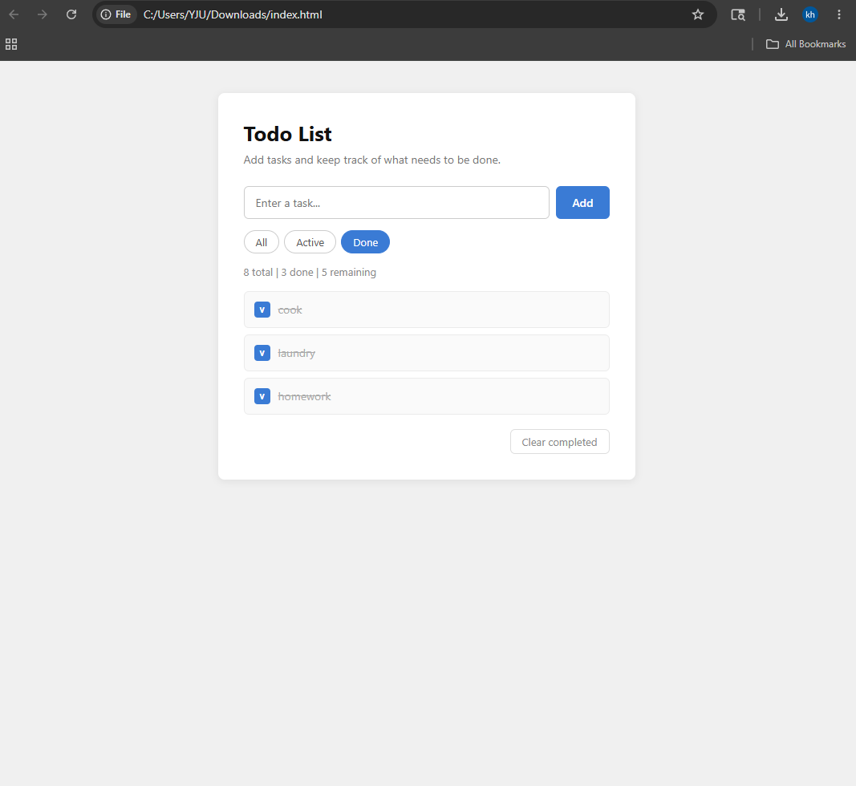
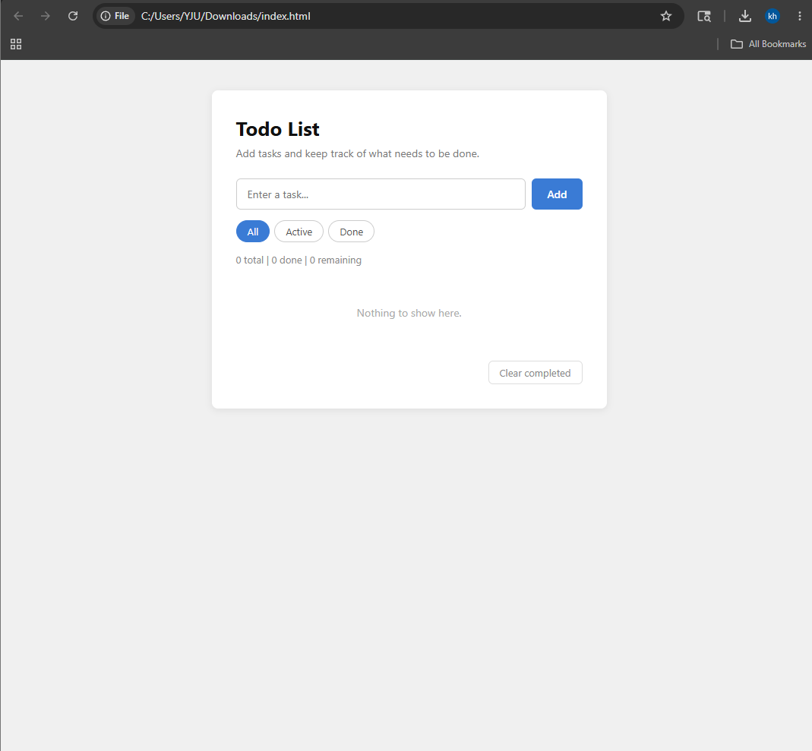

Slide 4
DOM 조작 (DOM Manipulation)
document.querySelector() — 입력 필드와 리스트 요소를 가져올 때 사용
.innerHTML — 할 일 목록을 화면에 출력할 때 사용
element.replaceWith() — 텍스트를 편집 입력창으로 교체할 때 사용
이벤트 처리 (Event Handling)
onclick — 버튼 클릭 시 동작 실행
onkeydown — 입력 중 Enter 키 감지
localStorage (데이터 영구 저장)
localStorage.setItem() — 할 일 추가, 수정, 삭제 시 저장
localStorage.getItem() — 페이지 열릴 때 저장된 데이터 불러오기
JSON (데이터 변환)
JSON.stringify() — 배열을 문자열로 변환해서 저장
JSON.parse() — 문자열을 다시 배열로 변환해서 불러오기
classList (CSS 클래스 제어)
.classList.add() / .classList.remove() — 완료 상태에 따라 스타일 변경
배열 메서드 (Array Methods)
.push() — 새 할 일 추가
.filter() — 삭제 및 필터링 처리
for 반복문 — 목록 렌더링 시 순회

Slide 5
잘하지 못한 것
처음에 페이지를 새로고침하면 할 일이 전부 사라지는 문제가 있었습니다. 데이터를 따로 저장하지 않았기 때문이었고 localStorage를 사용해서 해결했습니다.
Add 버튼은 작동했지만 Enter 키를 눌러도 아무 반응이 없었습니다. input 태그에 이벤트를 추가하지 않은 것이 원인이었고
onkeydown 이벤트를 추가해서 해결했습니다.
할 일을 수정하고 저장해도 원래 텍스트가 그대로 남아있었습니다. 저장할 때 입력값을 제대로 읽지 못한 것이 원인이었고
saveEdit() 함수를 따로 만들어서 해결했습니다.

Slide 6


